Slide 1

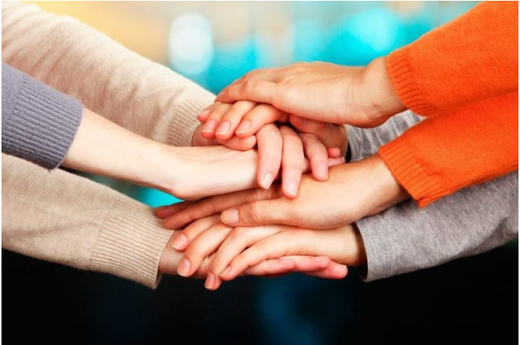

Ferramentas e Suporte às Redes
Karina Scotton

Slide 2

Coordenação de Apoio às Redes de Ensino COARE
Adesão
Escolha
Remanejamento
Reserva Técnica
Atendimento
Monitoramento
Capacitação

Slide 3
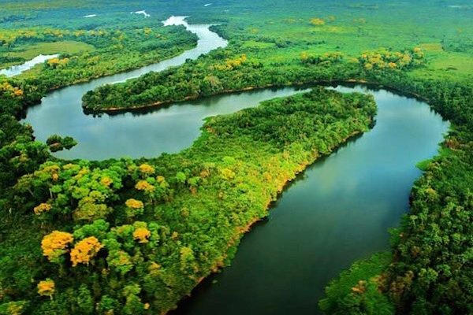
REGIÃO NORTE

Slide 4
Adesão ao PNLD
O PNLD atende apenas as entidades que tenham aderido formalmente ao Programa.
A adesão é realizada exclusivamente via sistema PDDE Interativo/SIMEC com a senha do Secretário de Educação ou Dirigente Federal.

Slide 5
Adesão ao PNLD
Uma vez formalizada a adesão, sua vigência será válida por prazo indeterminado ou até que seja solicitada a sua exclusão.
Caso mudem suas opções de atendimento, é necessário que seja feita a atualização no sistema.
Prazo definido para garantir atendimento.
Previsão: Abril de 2020.

Slide 6
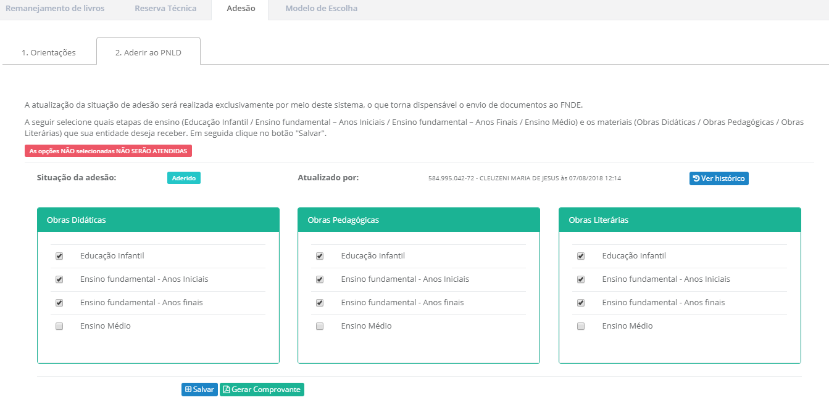
Adesão – PDDE Interativo/SIMEC

Slide 7
Adesão – PDDE Interativo/SIMEC
AC – 22 municípios
AM – 62 municípios
AP – 16 municípios
PA – 144 municípios
RR – 15 municípios
RO – 51 municípios (52)
TO – 139 municípios

Slide 8
Modelo de Escolha
Modelo de escolha registrada pelo responsável, em decisão conjunta com as escolas da rede:
  I. Para cada escola
  II. Para um grupo de escolas
  III. Para todas as escolas da rede

Slide 9
Modelo de Escolha
Definido por programa.
Cada escola participante do PNLD continua registrando suas escolhas individualmente.
Independente do modelo adotado pela rede, a opinião dos professores continua tendo importância fundamental na escolha dos livros.
A seleção dos materiais deve ser estabelecida de forma democrática e autônoma pelas escolas.

Slide 10
Modelo de Escolha
Finalizado o prazo para registro das coleções, o sistema identificará as redes com escolha unificada.
O FNDE fará o levantamento do material mais escolhido pelas escolas para que seja adotado na rede.
À Secretaria de Educação compete apenas orientar as escolas sobre o processo de escolha dos livros do PNLD e sobre o modelo adotado pela rede.
Redes que não fizeram a opção, será considerado o registro de escolha realizado por cada escola.

Slide 11
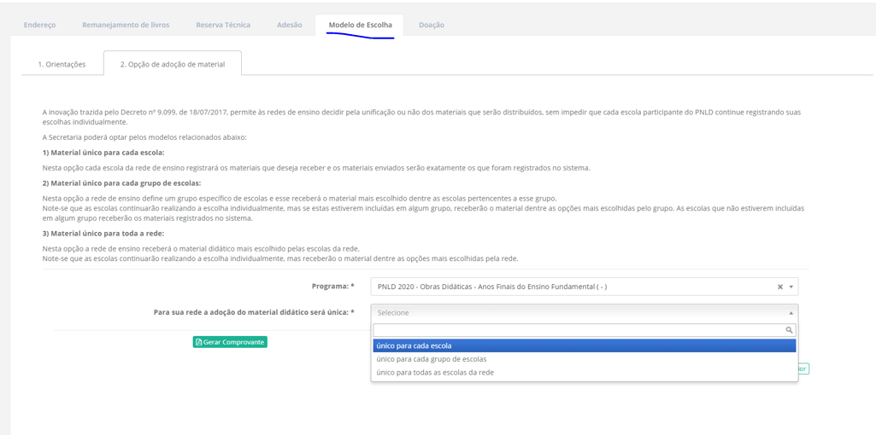
Modelo de Escolha

Slide 12

Gestão do PNLD

Slide 13
Gestão do PNLD
Envolve a participação das secretarias de educação e escolas participantes do PNLD → regime de mútua cooperação.
O remanejamento, a utilização reserva técnica e a devolução dos livros reutilizáveis são partes do programa.
Responsabilidade das escolas e das redes.
São fatores fundamentais para alcançar o atendimento de todos os estudantes e a necessária otimização dos recursos públicos.

Slide 14
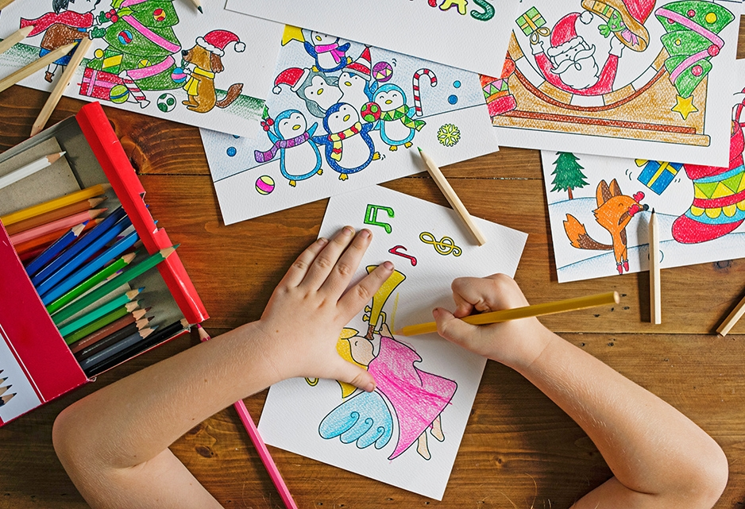
Aonde sobrou e aonde faltou?
É possível remanejar?

Slide 15
Remanejamento
É a troca entre unidades escolares dos livros que sobram em uma escola e faltam em outra.
Ferramenta no SIMEC.
Permanentemente aberto.
O remanejamento é a forma mais célere para solucionar a falta de livros nas escolas.
Caso o remanejamento não supra a necessidade, a escola deverá solicitar a reserva técnica.
A obrigação de remanejar os materiais é das redes de ensino e escolas beneficiadas.

Slide 16
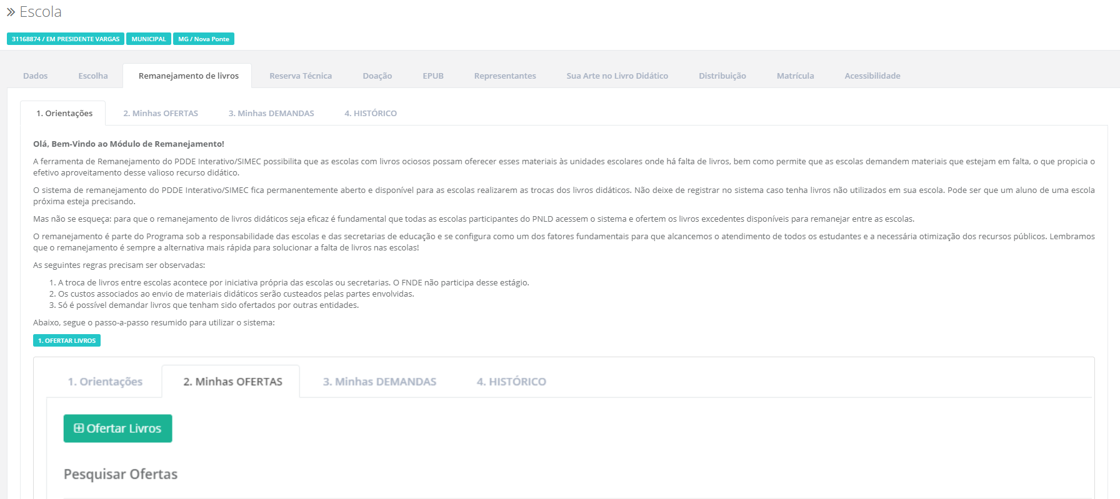
Remanejamento

Slide 17
Remanejamento - Novidades
Assinatura de termo de responsabilidade.
Histórico de ações realizadas
Inclusão de novos filtros para facilitar a pesquisa de livros ofertados e demandados.
Possibilidade de edição do quantitativo de livros ofertados.
Inclusão de novos status de ofertas com o objetivo de facilitar a identificação das ofertas.
Exclusão da obrigação de ofertar livros para realização de demandas.
Necessidade de declarar se há sobra ou falta de livros na escola ao demandar livros.
Inclusão de obras em Braille e de obras literárias.

Slide 18
Remanejamento
REMANEJAMENTO ESCOLAS 2019
ESFERA | Estadual |  |  |  | Municipal
UF | Quantidade de Escolas Ofertantes | Quantidade de Livros Ofertados | Quantidade de Livros Demandados | Quantidade de Livros Autorizados | Quantidade de Escolas Ofertantes | Quantidade de Livros Ofertados | Quantidade de Livros Demandados | Quantidade de Livros Autorizados
AC | 26 | 437 | 328 | 83 | 16 | 119 | 104 | 54
AM | 336 | 8.243 | 4.485 | 801 | 2.077 | 65.647 | 40.694 | 6.312
AP | 342 | 12.616 | 8.219 | 5.434 | 164 | 2.529 | 1.488 | 441
PA | 762 | 24.648 | 16.659 | 3.178 | 4.680 | 139.590 | 61.730 | 10.713
RO | 202 | 5.676 | 4.323 | 957 | 717 | 11.723 | 6.048 | 1.360
RR | - | - | - | - | 39 | 350 | 315 | 132
TO | 2.000 | 102.781 | 48.022 | 26.686 | 2.193 | 34.141 | 20.739 | 6.438
TOTAL | 3.668 | 154.401 | 82.036 | 37.139 | 9.886 | 254.099 | 131.118 | 25.450

Slide 19
Reserva Técnica
Destinada ao atendimento das escolas novas, novas turmas e novos alunos que não tenham sido previamente computados no censo escolar.
Solicitação via Sistema PDDE Interativo/SIMEC.
Podem ser realizados pelas escolas ou Secretarias.
A guarda e a distribuição dos livros ficam a cargo dos Correios.
Em 2020, inicialmente foi ligado à Ferramenta de Remanejamento.

Slide 20
Reserva Técnica
O sistema da reserva técnica fica aberto e disponível para utilização durante um período específico.
São atendidas apenas as redes que aderiram ao PNLD no ano anterior.

Slide 21
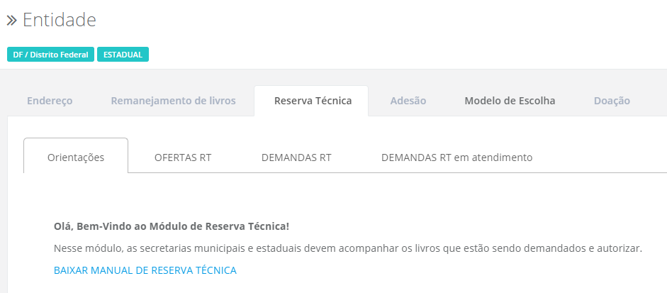
Reserva Técnica

Slide 22
Reserva Técnica
REMANEJAMENTO ESCOLAS 2019
ESFERA | Estadual |  |  |  | Municipal
UF | Quantidade de Escolas Ofertantes | Quantidade de Livros Ofertados | Quantidade de Livros Demandados | Quantidade de Livros Autorizados | Quantidade de Escolas Ofertantes | Quantidade de Livros Ofertados | Quantidade de Livros Demandados | Quantidade de Livros Autorizados
AC | 26 | 437 | 328 | 83 | 16 | 119 | 104 | 54
AM | 336 | 8.243 | 4.485 | 801 | 2.077 | 65.647 | 40.694 | 6.312
AP | 342 | 12.616 | 8.219 | 5.434 | 164 | 2.529 | 1.488 | 441
PA | 762 | 24.648 | 16.659 | 3.178 | 4.680 | 139.590 | 61.730 | 10.713
RO | 202 | 5.676 | 4.323 | 957 | 717 | 11.723 | 6.048 | 1.360
RR | - | - | - | - | 39 | 350 | 315 | 132
TO | 2.000 | 102.781 | 48.022 | 26.686 | 2.193 | 34.141 | 20.739 | 6.438
TOTAL | 3.668 | 154.401 | 82.036 | 37.139 | 9.886 | 254.099 | 131.118 | 25.450

Slide 23
Doação
Solicitação de livros remanescentes da reserva técnica e também livros de ciclos anteriores do PNLD através da ferramenta de DOAÇÃO no PDDE interativo/SIMEC.
As secretarias também podem solicitar doação pelo sistema PDDE interativo/SIMEC.
Permanentemente aberto.

Slide 24
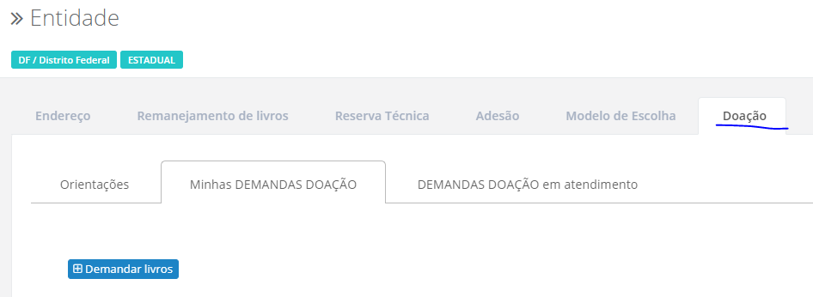
Doação

Slide 25
Novas Ferramentas - SIMEC
Dados
Matrícula
Devolução
Recebimento dos livros
EPUB
Sua Arte no Livro Didático

Slide 26
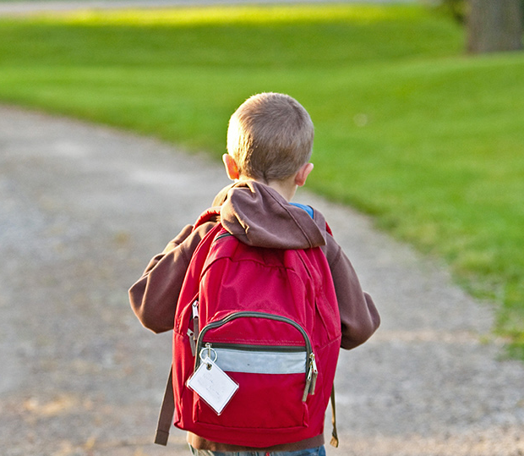
Obrigada!
Karina Scotton

